Slide 1
投影对称

Slide 2
题目大意
求满足条件的斜率不同的直线，使得给定的n个点在该直线上的投影对称。
N<=2000
可能有重叠的点。

Slide 3
预计得分
大多数选手可以得到满分
少部分选手可能因为细节问题丢一些分
所有选手可以拿到50分及以上的成绩

Slide 4
实际情况
开场第42min有人AC：陈宇，周雨扬
100pts: 27人
50pts: 21人
30pts: 4人
10pts: 6人
0pts及未提交：11人

Slide 5
10pts
N<=3
各种特判？？

Slide 6
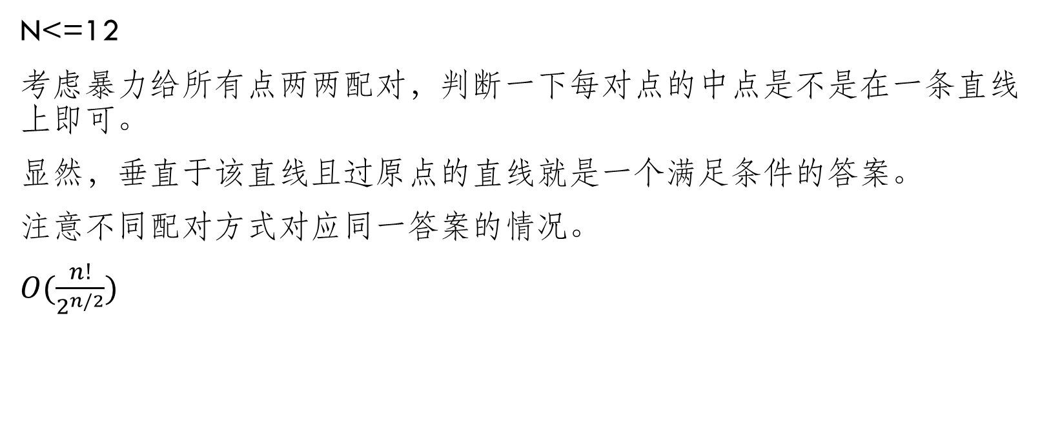
30pts
N<=12
考虑暴力给所有点两两配对，判断一下每对点的中点是不是在一条直线上即可。
显然，垂直于该直线且过原点的直线就是一个满足条件的答案。
注意不同配对方式对应同一答案的情况。
$O(\frac{n!}{2^{n/2}})$

Slide 7
50pts
对于特殊性质这20分，由于y轴上的点占绝大多数且随机生成，可以认为y轴上的点的配对方式已经确定了。
那么对于剩下的点进行暴力配对就好，并且原点应作为对称中心。

Slide 8
100pts
考虑n个点的质心。
不难发现，若某一条直线满足条件，这n个点投影后的对称中心一定是质心的投影点。
有这个性质就很好做了。

Slide 9
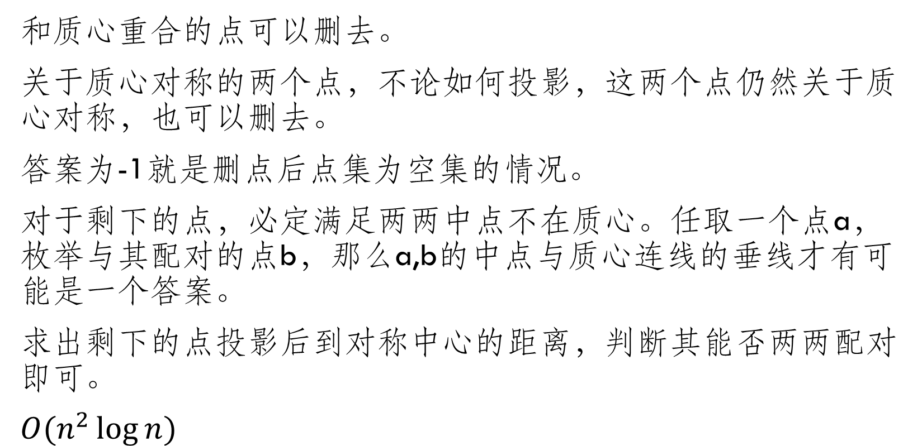
100pts
和质心重合的点可以删去。
关于质心对称的两个点，不论如何投影，这两个点仍然关于质心对称，也可以删去。
答案为-1就是删点后点集为空集的情况。
对于剩下的点，必定满足两两中点不在质心。任取一个点a，枚举与其配对的点b，那么a,b的中点与质心连线的垂线才有可能是一个答案。
求出剩下的点投影后到对称中心的距离，判断其能否两两配对即可。
$O(n^{2}\log{n})$

Slide 10
未能AC的情况
不去掉共线的答案可能会丢一些分。
用浮点数因为精度可能会丢一些分。
部分选手实现的很奇怪，可能是因为常数过大导致的TLE。
事实上在bailian平台上，std大概是200ms，全场选手最快22ms。

Slide 11
分享

Slide 12
分享
吊打std(n^2?)的做法：虞皓翔
和std不太一样的做法：叶卓睿、邱天异、徐翊轩、张哲宇等

Slide 13
考察方向
本题旨在考察二维计算几何的基础知识以及发现几何性质的能力。
在计算几何类的题目中，思维量、代码量较小，细节较少。
除了ppt中给出的做法，应该还有很多其他的写法（但感觉细节都会很多）。
如果能直接考虑到质心的性质并快速通过此题，可以为考试中后面的题赢得较多时间。

Slide 14
End
Thanks!

